Slide 1
Tutorial: Sparse Variational Dropout
Taewook Nam
MLAI, KAIST

Slide 2
진행방식
실제 Variational Dropout을 위한 코드 구현은 간단
다른 수업에서 했던 모델링 + Dropout layer
BNN 학습을 위한 전체적 코드 구조는 두번째 시간과 유사
왜 이렇게 하고, 어떻게 해야하는지 원리를 이해하는 것이 더 중요
수학적 이해 및 공식 유도가 다소 요구됨
코드 한 줄에 기나긴 수식 유도가 필요
수업목표
수학적 디테일을 모두 이해하지 못하더라도, 논리적 흐름을 파악하는 것이 목표
이론 수업에서 보다는 더 자세한 이해

Slide 3
읽어야 할 논문?
Binary Dropout (BD)
Improving neural networks by preventing co-adaptation of feature detectors. Hinton et al. arXiv:1207.0508. 2012. 4002
Dropout: a simple way to prevent neural networks from overfitting. Srivastava et al. JMLR 2014. 13126
Gaussian Dropout (GD)
Fast dropout training. Wang et al. ICML 2013. 249
Variational Dropout (VD)
Variational Dropout and the Local Reparameterization Trick. Kingma et al. NIPS 2015. 326
Sparse Variational Dropout (Sparse VD) ← Final goal!
Variational Dropout Sparsifies Deep Neural Networks. Molchanov et al. ICML 2017. 148

Slide 4
Big Picture
Binary
dropout
Gaussian
dropout
Sparse
Variational
dropout
Variational
dropout
Bayesian NN /
Variational Inference

Slide 5
Sparse Variational Dropout
기존 ‘variational dropout’을 약간 변형시켜 sparse 한 weight 배워지도록 함
- Sparse 한 weight => memory efficient한 모델
목표는 Beta Bernolli dropout와 동일
‘Variational dropout’은 dropout을 (조금 많이) 변형시킨 모델
Again, why sparse?

Slide 6
Big Picture
Binary
dropout
Gaussian
dropout
Sparse
Variational
dropout
Variational
dropout
Bayesian NN /
Variational Inference

Slide 7
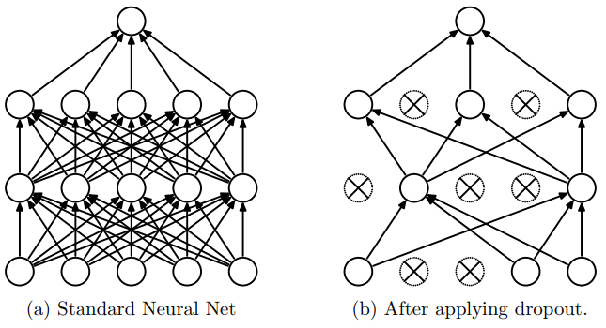
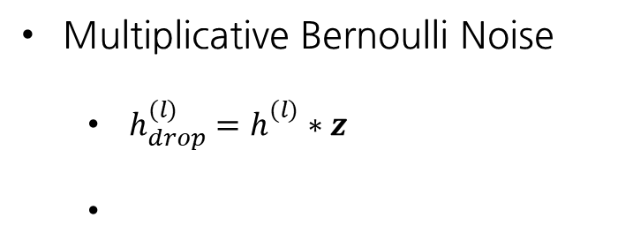
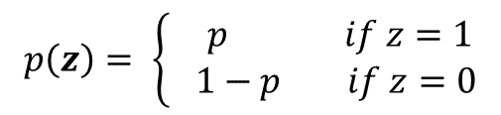
Binary Dropout
Binary Dropout?
우리가 잘 알고 있는 그 dropout
p의 확률로 retain
1-p의 확률로 drop
반대로 표기하기도 함
Multiplicative Bernoulli Noise
$h_{drop}^{(l)}=h_{}^{(l)}∗z$
$$p\left(z\right)= \left\{\begin{aligned} p if z=1 \\ 1−p if z=0\end{aligned}\right.$$

Slide 8

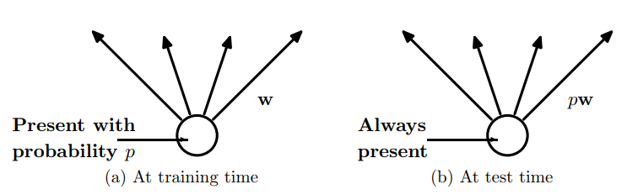


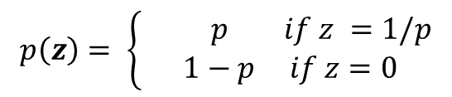

Binary Dropout
학습과 테스트 시의 차이
Sampling을 여러 번 하기 =
dropout을 켜고 여러 번 돌려서 평균 내기
각 activation에서 expectation 값을 사용하기 =
dropout을 끄되, drop rate로 나눠주기
Train time에 {0, 1} 대신 {0, 1/p}를 곱해주면 test time에는 아무것도 안해도 됨
Train을 증폭 시킬 것인지,
Test를 감쇄 시킬 것인지의 차이
if $k=1/p$,
$$p\left(z\right)= \left\{\begin{aligned} p if z =1/p \\ 1−p if z=0\end{aligned}\right.$$
$$\frac{1}{p}w$$
$$w$$
w

Slide 9



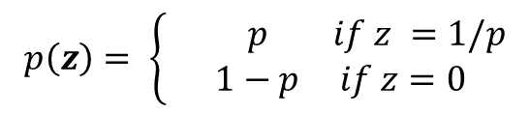
Binary Dropout
$$\frac{1}{p}w$$
w
$$w$$
$$p\left(z\right)= \left\{\begin{aligned} p if z =1/p \\ 1−p if z=0\end{aligned}\right.$$
두번째 방식을 사용하면,
Exercise! Noise variable z의 기댓값과 분산?
기대값? $\sum{zp(z)}$
$E\left[z\right]=\frac{1}{p}∙\operatorname{Pr}\left(z=\frac{1}{p}\right)+0∙\operatorname{Pr}\left(z=0\right)=\frac{1}{p}∙p+0∙\left(1−p\right)=1$
분산? $E\left[z_{}^{2}\right]−E{\left[z_{}\right]}^{2}$
$E\left[z_{}^{2}\right]={\left(\frac{1}{p}\right)}^{2}∙p+0^{2}∙\left(1−p\right)=\frac{1}{p}$
$Var\left[z\right]=E\left[z_{}^{2}\right]−E{\left[z_{}\right]}^{2}=\frac{1}{p}−1^{2}=\frac{1−p}{p}$

Slide 10
Binary Dropout
$$\frac{1}{p}w$$
w
$$w$$
$$p\left(z\right)= \left\{\begin{aligned} p if z =1/p \\ 1−p if z=0\end{aligned}\right.$$
두번째 방식을 사용하면,
Exercise! Noise variable z의 기댓값과 분산?
기대값? $\sum{zp(z)}$
$E\left[z\right]=\frac{1}{p}∙\operatorname{Pr}\left(z=\frac{1}{p}\right)+0∙\operatorname{Pr}\left(z=0\right)=\frac{1}{p}∙p+0∙\left(1−p\right)=1$
분산? $E\left[z_{}^{2}\right]−E{\left[z_{}\right]}^{2}$
$E\left[z_{}^{2}\right]={\left(\frac{1}{p}\right)}^{2}∙p+0^{2}∙\left(1−p\right)=\frac{1}{p}$
$Var\left[z\right]=E\left[z_{}^{2}\right]−E{\left[z_{}\right]}^{2}=\frac{1}{p}−1^{2}=\frac{1−p}{p}$

Slide 11
Binary Dropout
$$\frac{1}{p}w$$
w
$$w$$
두번째 방식을 사용하면,
Exercise! Noise variable z의 기댓값과 분산?
기대값? $\sum{zp(z)}$
$E\left[z\right]=\frac{1}{p}∙\operatorname{Pr}\left(z=\frac{1}{p}\right)+0∙\operatorname{Pr}\left(z=0\right)=\frac{1}{p}∙p+0∙\left(1−p\right)=1$
분산? $E\left[z_{}^{2}\right]−E{\left[z_{}\right]}^{2}$
$E\left[z_{}^{2}\right]={\left(\frac{1}{p}\right)}^{2}∙p+0^{2}∙\left(1−p\right)=\frac{1}{p}$
$Var\left[z\right]=E\left[z_{}^{2}\right]−E{\left[z_{}\right]}^{2}=\frac{1}{p}−1^{2}=\frac{1−p}{p}$

Slide 12
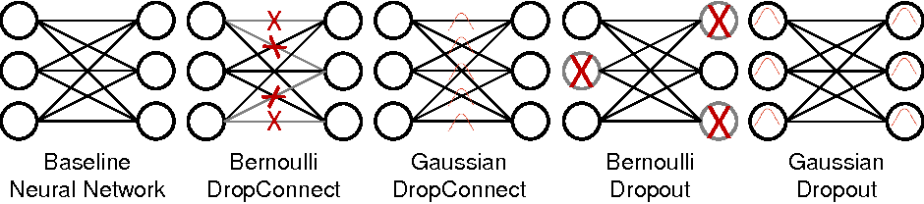
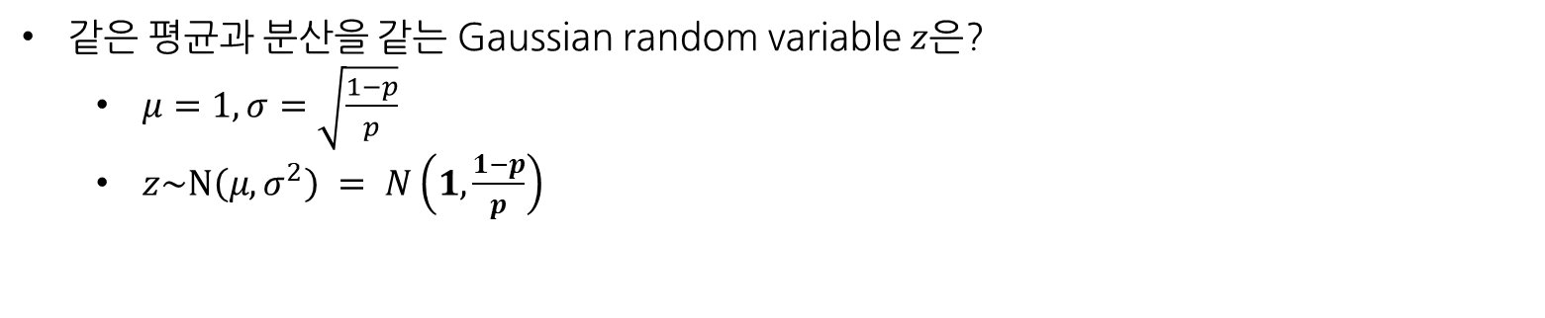
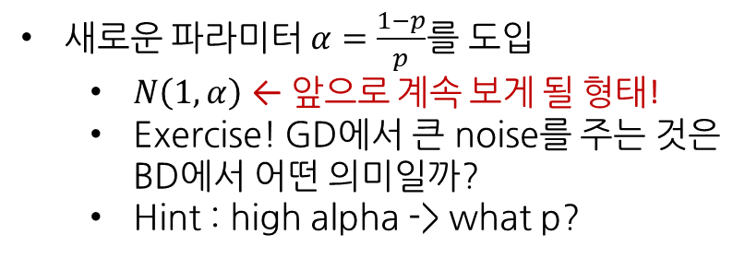
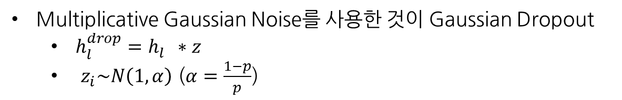

Binary Dropout -> Gaussian Dropout
$$≈$$
새로운 파라미터 $α=\frac{1−p}{p}$를 도입
$N\left(1,α\right)$ ← 앞으로 계속 보게 될 형태!
Exercise! GD에서 큰 noise를 주는 것은 BD에서 어떤 의미일까?
Hint : high alpha -> what p?
같은 평균과 분산을 같는 Gaussian random variable $z$은?
$μ=1, σ=\sqrt{\frac{1−p}{p}}$
$z\sim N\left(μ, σ^{2}\right) = N\left(1,\frac{1−p}{p}\right)$
Multiplicative Gaussian Noise를 사용한 것이 Gaussian Dropout
$h_{l}^{drop}=h_{l}^{}∗z$
$z_{i}\sim N\left(1,α\right)$ ($α=\frac{1−p}{p}$)

Slide 13
Big Picture
Binary
dropout
Gaussian
dropout
Sparse
Variational
dropout
Variational
dropout
Bayesian NN /
Variational Inference

Slide 14
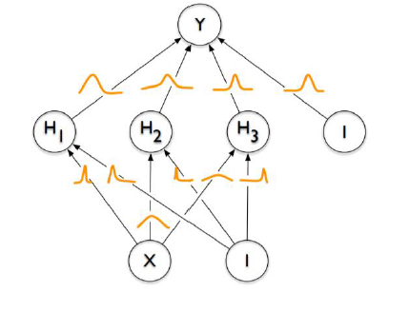
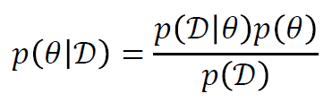

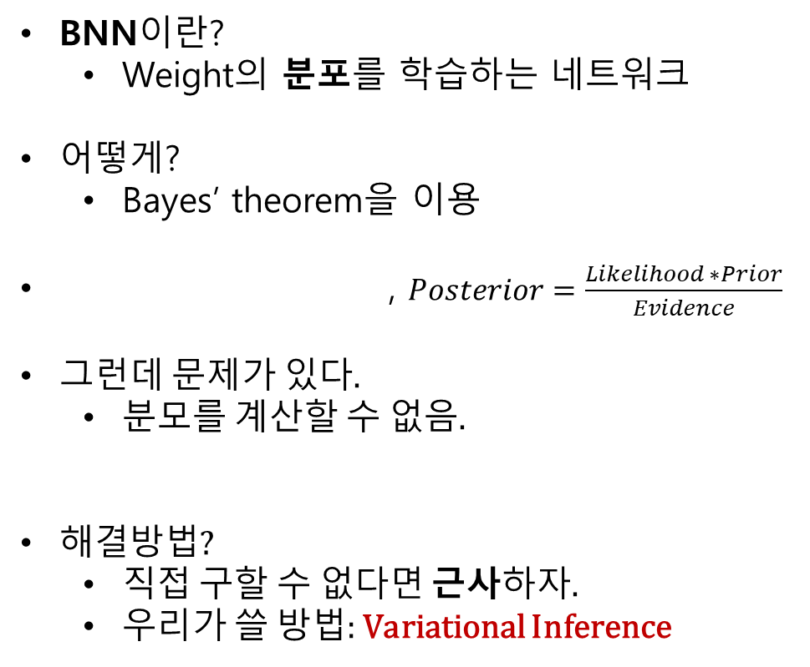
Recap: Bayesian Neural Networks
BNN이란?
Weight의 분포를 학습하는 네트워크
어떻게?
Bayes’ theorem을 이용
, $Posterior=\frac{Likelihood ∗Prior}{Evidence}$
그런데 문제가 있다.
분모를 계산할 수 없음.
해결방법?
직접 구할 수 없다면 근사하자.
우리가 쓸 방법: Variational Inference

Slide 15
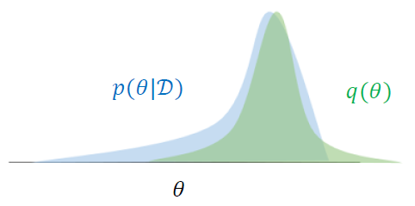

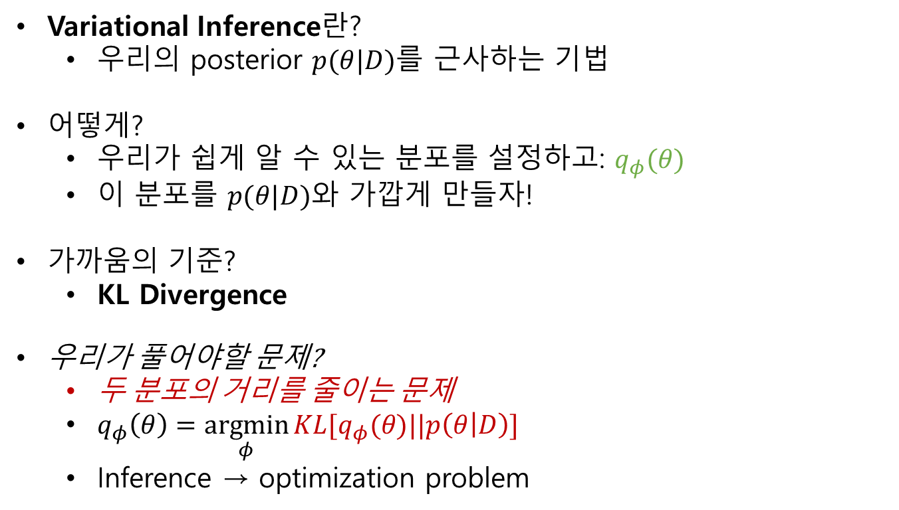
Recap: Variational Inference
Variational Inference란?
우리의 posterior $p(θ|D)$를 근사하는 기법
어떻게?
우리가 쉽게 알 수 있는 분포를 설정하고: $q_{φ}(θ)$
이 분포를 $p(θ|D)$와 가깝게 만들자!
가까움의 기준?
KL Divergence
우리가 풀어야할 문제?
두 분포의 거리를 줄이는 문제
$q_{φ}\left(θ\right)=\underset{φ}{argmin}{KL[q_{φ}(θ)||p\left(θ | D\right)]}$
Inference → optimization problem
Variational distribution
Posterior distribution
Variational parameter
Notes:
VAE와 같은 latent variable model과 비교하면
Neural network weight가 latent variable인 상황
헷갈리지만, neural network의 parameter를 parametrizing하는 거임
W_ij (l) -> mu _w_ij(l) / sigma_w_ij(l)두고 mu, sigma를 잘찾는 그런 상황
이런 복잡성은 point estimat하는게 아니라 분포를 구하는 데서 오는 비용

Slide 16
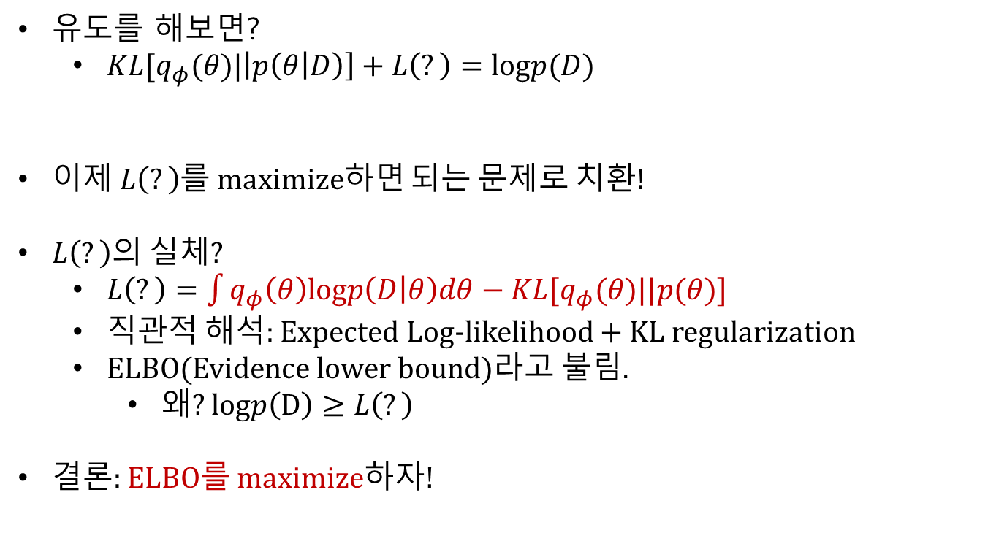
Recap: Variational Inference
유도를 해보면?
$KL[q_{φ}(θ)|\left|p\left(θ | D\right)\right]+L\left(?\right)=logp(D)$
$이$제 $L\left(?\right)$를 maximize하면 되는 문제로 치환!
$L\left(?\right)$의$실체?$
$L\left(?\right)=\int{q_{φ}\left(θ\right)logp\left(D | θ\right)dθ−KL[q_{φ}(θ)||p(θ)]}$
직관적 해석: Expected Log-likelihood + KL regularization
ELBO(Evidence lower bound)라고 불림.
왜? $logp\left(D\right)≥L\left(?\right)$
결론: ELBO를 maximize하자!
상수

Slide 17
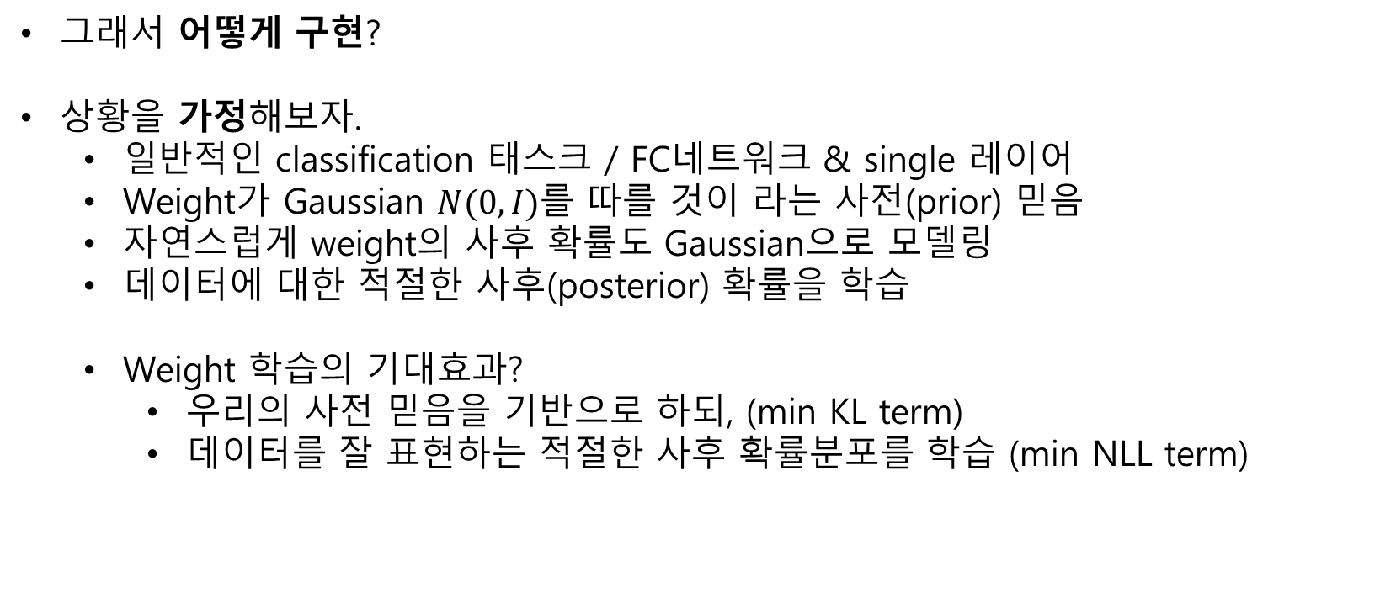
Recap: Variational Inference
그래서 어떻게 구현?
상황을 가정해보자.
일반적인 classification 태스크 / FC네트워크 & single 레이어
Weight가 Gaussian $N(0,I)$를 따를 것이 라는 사전(prior) 믿음
자연스럽게 weight의 사후 확률도 Gaussian으로 모델링
데이터에 대한 적절한 사후(posterior) 확률을 학습
Weight 학습의 기대효과?
우리의 사전 믿음을 기반으로 하되, (min KL term)
데이터를 잘 표현하는 적절한 사후 확률분포를 학습 (min NLL term)

Slide 18


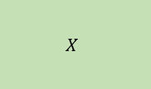
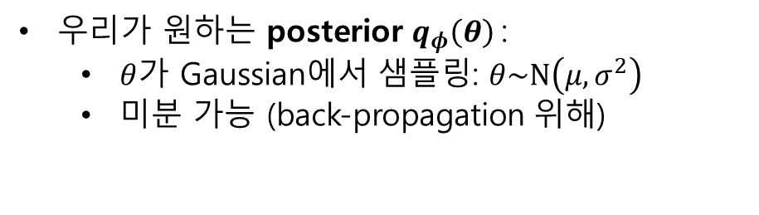


Recap: Variational Inference
그래서 어떻게 구현?
I
O
O
우리가 원하는 posterior $q_{φ}\left(θ\right)$:
$θ$가 Gaussian에서 샘플링: $θ\sim N\left(μ, σ^{2}\right)$
미분 가능 (back-propagation 위해)
$$X$$
$$θ$$
$$Y$$
B
$$∙$$
$$=$$
B
Learnable parameter

Slide 19

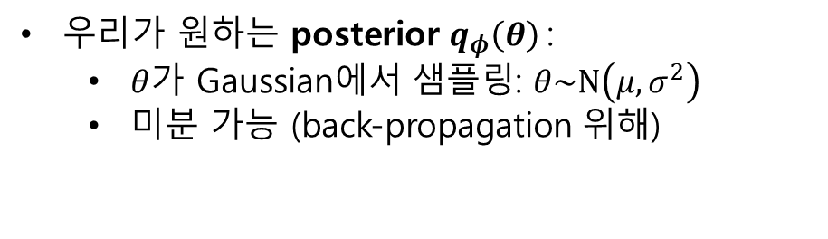




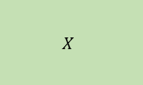




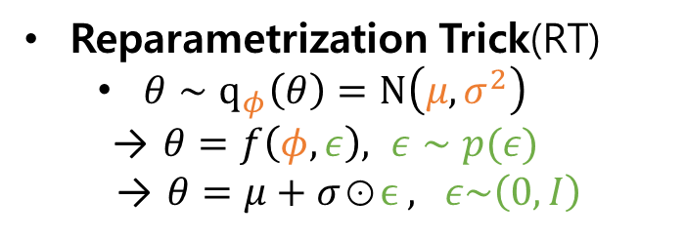
Recap: Variational Inference
그래서 어떻게 구현?
I
O
O
우리가 원하는 posterior $q_{φ}\left(θ\right)$:
$θ$가 Gaussian에서 샘플링: $θ\sim N\left(μ, σ^{2}\right)$
미분 가능 (back-propagation 위해)
$$X$$
$$θ$$
$$Y$$
B
$$∙$$
$$=$$
B
Reparametrization Trick(RT)
$θ∼q_{φ}\left(θ\right)=N\left(μ, σ^{2}\right)$
→ $θ=f\left(φ,ε\right), ε∼p(ε)$
→ $θ=μ+σ\text{⊙}ϵ , ε\sim \left(0, I\right)$
I
O
O
$$X$$
$$μ$$
$$σ$$
$$ε$$
$$Y$$
B
$$∙$$
$$=$$
B
$$+$$
$$\text{⊙}$$

Slide 20
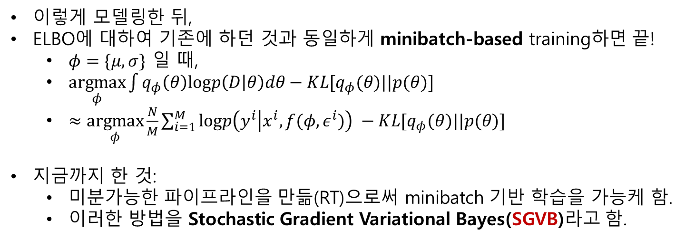






Recap: Variational Inference
그래서 어떻게 구현?
I
O
O
$$X$$
$$μ$$
$$σ$$
$$ε$$
$$Y$$
B
$$∙$$
$$=$$
B
$$+$$
$$\text{⊙}$$
이렇게 모델링한 뒤,
ELBO에 대하여 기존에 하던 것과 동일하게 minibatch-based training하면 끝!
$φ=\{μ, σ\}$ 일 때,
$\underset{φ}{argmax}\int{q_{φ}\left(θ\right)logp\left(D | θ\right)dθ}−KL[q_{φ}(θ)||p(θ)]$
$≈\underset{φ}{argmax}\frac{N}{M}\sum_{i=1}^{M}{logp\left(y^{i} | x^{i},f(φ,ε^{i})\right) }−KL[q_{φ}(θ)||p(θ)]$
지금까지 한 것:
미분가능한 파이프라인을 만듦(RT)으로써 minibatch 기반 학습을 가능케 함.
이러한 방법을 Stochastic Gradient Variational Bayes(SGVB)라고 함.
$$N(0,I)$$
Minibatch-based
MC approximation
보통 Analytic하게 계산

Slide 21
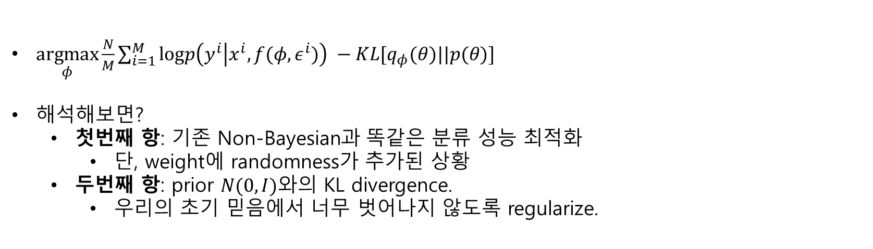
Recap: Variational Inference
그래서 어떻게 구현?
I
O
O
$$X$$
$$μ$$
$$σ$$
$$ε$$
$$Y$$
B
$$∙$$
$$=$$
B
$$+$$
$$\text{⊙}$$
$\underset{φ}{argmax}\frac{N}{M}\sum_{i=1}^{M}{logp\left(y^{i} | x^{i},f(φ,ε^{i})\right) }−KL[q_{φ}(θ)||p(θ)]$
해석해보면?
첫번째 항: 기존 Non-Bayesian과 똑같은 분류 성능 최적화
단, weight에 randomness가 추가된 상황
두번째 항: prior $N(0,I)$와의 KL divergence.
우리의 초기 믿음에서 너무 벗어나지 않도록 regularize.

Slide 22
Recap: Variational Inference
In tensorflow,
Reparameterization은 구현돼있음
W = tf.distribution.Normal(mu, sigma).sample()
Weight를 직접 생성해서 사용하는 방식으로 구현 가능
KL은 사용하는 prior, weight에 따라 수식을 표현해야 함
직접 weight를 sampling 하면
Model output variance가 매우 크고
따라서 gradient variance도 매우 크고
Sampling cost도 크다
mu1 = get_variable(‘mu1’, …)
rho1 = get_variable(‘mu2’, …)
w1 = tf.distribution.Normal(mu, softplus(sigma)).sample()

Slide 23
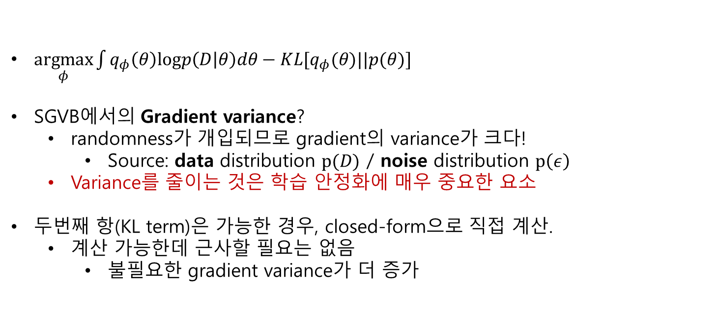
Recap: Variational Inference
마지막으로 생각해볼 것들
$\underset{φ}{argmax}\int{q_{φ}\left(θ\right)logp\left(D | θ\right)dθ}−KL[q_{φ}(θ)||p(θ)]$
SGVB에서의 Gradient variance?
randomness가 개입되므로 gradient의 variance가 크다!
Source: data distribution $p(D)$ / noise distribution $p\left(ε\right)$
Variance를 줄이는 것은 학습 안정화에 매우 중요한 요소
두번째 항(KL term)은 가능한 경우, closed-form으로 직접 계산.
계산 가능한데 근사할 필요는 없음
불필요한 gradient variance가 더 증가

Slide 24
Big Picture
Binary
dropout
Gaussian
dropout
Sparse
Variational
dropout
Variational
dropout
Bayesian NN /
Variational Inference
Dropout : activation 에 multiplicative noise
recall – Binary와 Gaussian에 대해 noise 식?
Bayesian : parameter의 distribution을 배우자
recall – 어떻게 parameter distribution을 infer?
=> 아이디어 : 둘의 공통점…?

Slide 25
Big Picture
Binary
dropout
Gaussian
dropout
Sparse
Variational
dropout
Variational
dropout
Bayesian NN /
Variational Inference

Slide 26
VD: Variational Dropout
전체 개요
← Part 1
SGVB를 효율적으로 개선하려는 테크닉을 제안
Local Reparametrization Trick(LRT)
Gradient variance를 낮추고 더 쉽고 빠르게 계산
Dropout과 variational method의 연결점을 탐색
GD + Varaitional method + LRT = Variational Dropout
이를 통해 얻을 수 있는 것?
발전 : GD의 성능 향상 (with LRT)
확장 : 학습 가능한 dropout rate.
재해석 : GD를 Bayesian network로 보았을 때 prior는 무엇일까?
← Part 2

Slide 27
VD-Part 1: Local Reparameterization Trick
Local Reparameterization Trick(LRT)에 대해 알아보자.
목적? SGVB를 효율적으로 개선
SGVB의 gradient variance를 줄이자!
먼저 해야할 일? Gradient variance의 요인을 분석
수학적 decomposition을 통해 분석

Slide 28
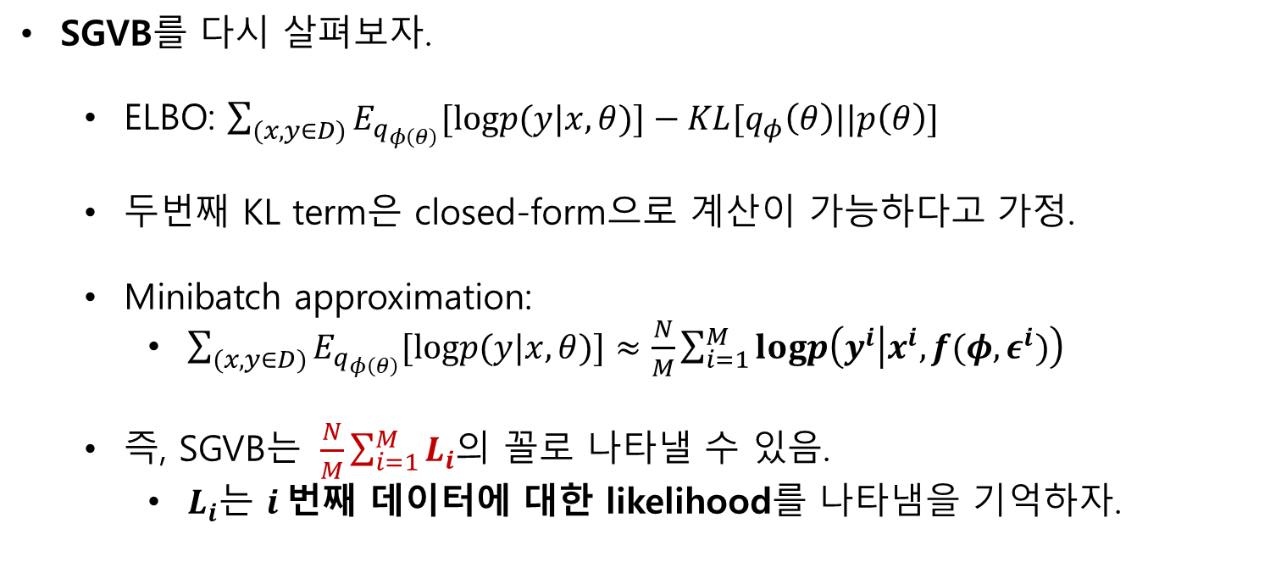
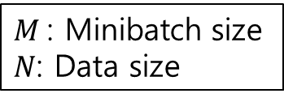

VD-Part 1: Local Reparameterization Trick
$$\int{q_{φ}\left(θ\right)logp\left(D | θ\right)dθ}$$
SGVB를 다시 살펴보자.
ELBO: $\sum_{(x,y∈D)}{E_{q_{φ\left(θ\right)}}[logp(y|x,θ})]−KL[q_{φ}\left(θ\right)||p\left(θ\right)]$
두번째 KL term은 closed-form으로 계산이 가능하다고 가정.
Minibatch approximation:
$\sum_{(x,y∈D)}{E_{q_{φ\left(θ\right)}}[logp(y|x,θ})]≈\frac{N}{M}\sum_{i=1}^{M}{logp\left(y^{i} | x^{i},f(φ,ε^{i})\right)}$
즉, SGVB는 $\frac{N}{M}\sum_{i=1}^{M}{L_{i}}$의 꼴로 나타낼 수 있음.
$L_{i}$는 $i$번째 데이터에 대한 likelihood를 나타냄을 기억하자.
$M$: Minibatch size
$N$: Data size

Slide 29
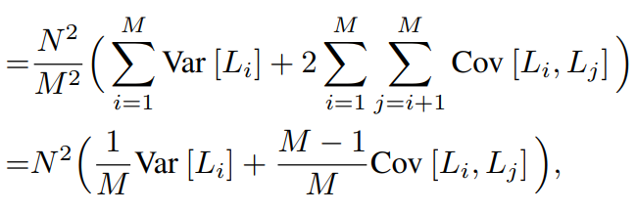
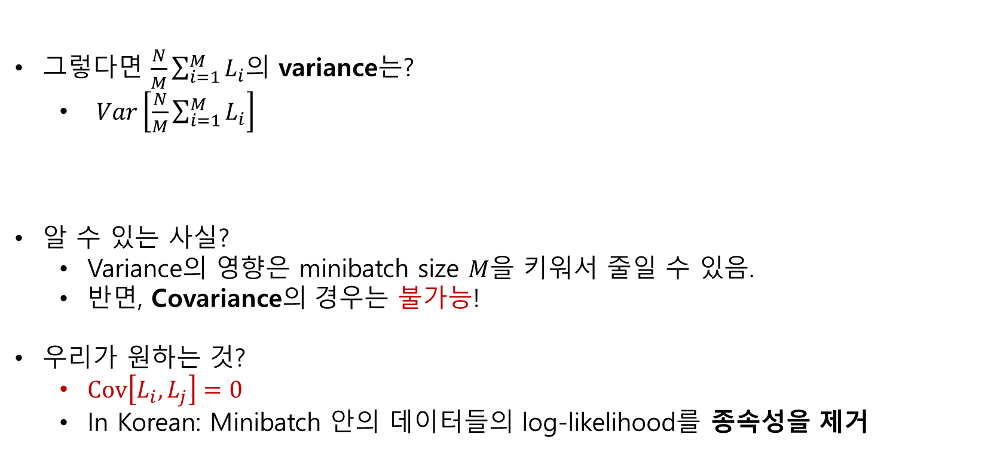
VD-Part 1: Local Reparameterization Trick
그렇다면 $\frac{N}{M}\sum_{i=1}^{M}{L_{i}}$의 variance는?
$Var\left[\frac{N}{M}\sum_{i=1}^{M}{L_{i}}\right]$
알 수 있는 사실?
Variance의 영향은 minibatch size $M을$ 키워서 줄일 수 있음.
반면, Covariance의 경우는 불가능!
우리가 원하는 것?
$Cov\left[L_{i}, L_{j}\right]=0$
In Korean: Minibatch 안의 데이터들의 log-likelihood를 종속성을 제거

Slide 30


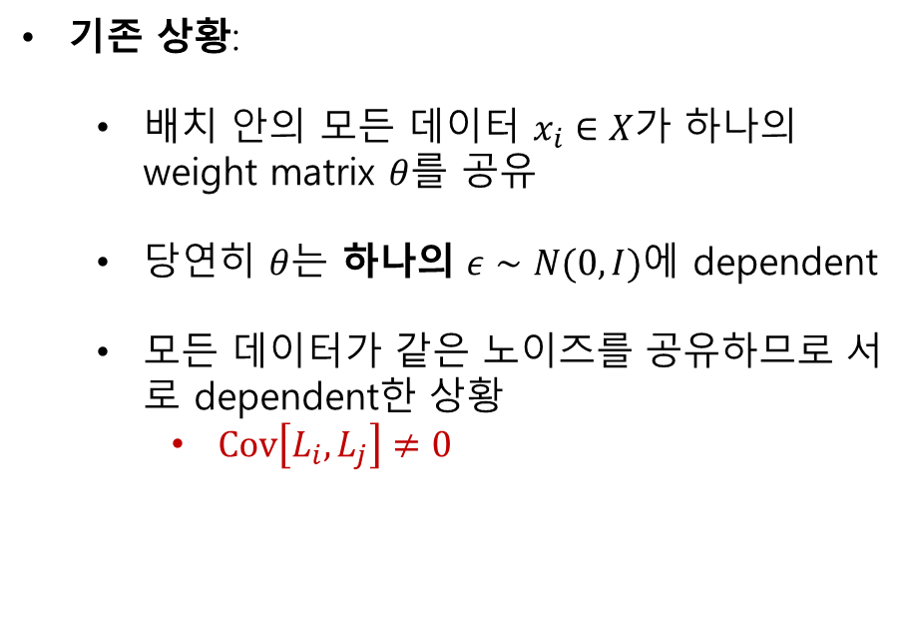


VD-Part 1: Local Reparameterization Trick
데이터 포인트 사이의 종속성 제거
I
O
O
기존 상황:
배치 안의 모든 데이터 $x_{i}∈X$가 하나의 weight matrix $θ$를 공유
당연히 $θ$는 하나의 $ε∼N(0,I)$에 dependent
모든 데이터가 같은 노이즈를 공유하므로 서로 dependent한 상황
$Cov\left[L_{i}, L_{j}\right]≠0$
$$X$$
$$θ$$
$$Y$$
B
$$∙$$
$$=$$
B
…
…
O
$$μ$$
$$σ$$
$$ε$$
$$+$$
$$\text{⊙}$$

Slide 31




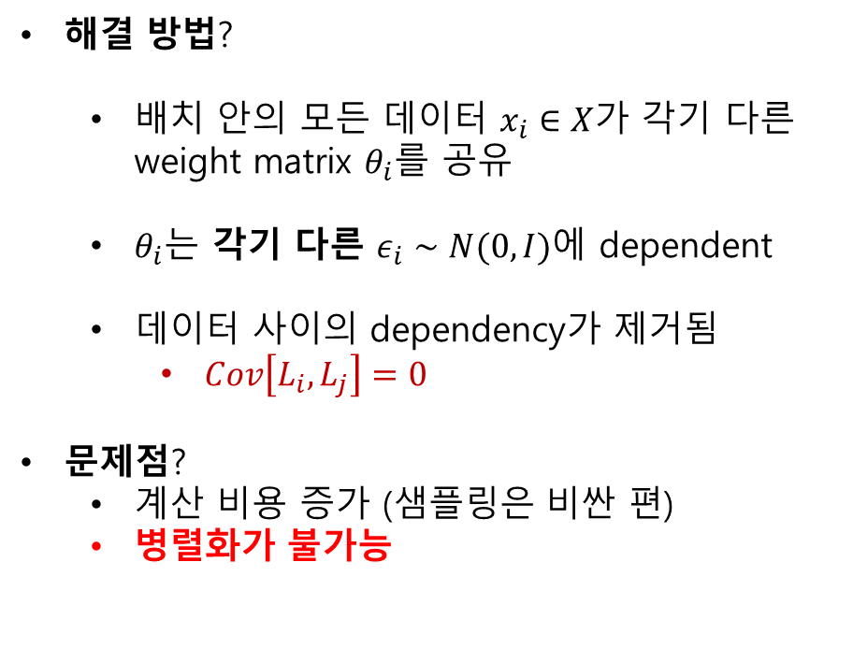
VD-Part 1: Local Reparameterization Trick
데이터 포인트 사이의 종속성 제거
I
O
O
해결 방법?
배치 안의 모든 데이터 $x_{i}∈X$가 각기 다른 weight matrix $θ_{i}$를 공유
$θ_{i}$는 각기 다른 $ε_{i}∼N(0,I)$에 dependent
데이터 사이의 dependency가 제거됨
$Cov\left[L_{i}, L_{j}\right]=0$
문제점?
계산 비용 증가 (샘플링은 비싼 편)
병렬화가 불가능
$$X$$
$$θ$$
$$Y$$
$$∙$$
$$θ$$
$$=$$
B
B
$$θ$$
$$θ$$
…
…
…
O
$$μ$$
$$σ$$
$$ε$$
$$ε$$
$$ε$$
$$+$$
$$ε$$
$$\text{⊙}$$
…

Slide 32
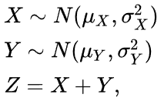

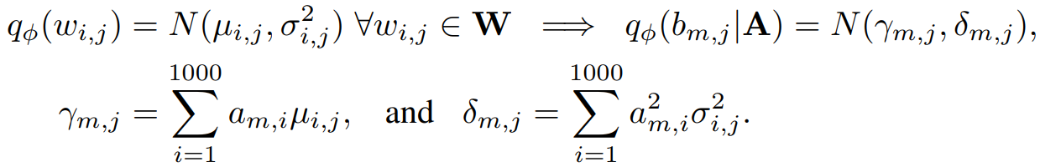




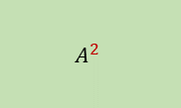









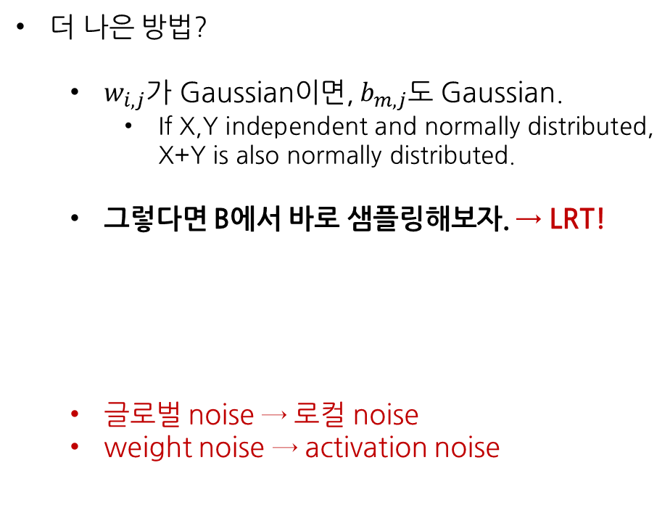








VD-Part 1: Local Reparameterization Trick
데이터 포인트 사이의 종속성 제거
$$i$$
$$j$$
$$j$$
더 나은 방법?
$w_{i,j}$가 Gaussian이면, $b_{m,j}$도 Gaussian.
If X,Y independent and normally distributed,
X+Y is also normally distributed.
그렇다면 B에서 바로 샘플링해보자. → LRT!
글로벌 noise → 로컬 noise
weight noise → activation noise
$$A$$
$$μ$$
$$γ$$
$$m$$
$$∙$$
$$=$$
squared
$$+$$
$$i$$
$$j$$
$$j$$
$$A^{2}$$
$${ σ}^{2}$$
$$\frac{1}{2}$$
$$∙$$
$$=$$
$$δ$$
$$ζ$$
$$m$$
$$\text{⊙}$$
$$=$$
$$B$$
*논문 표기로 통일 ($Xθ=Y→AW=B$)
*거듭제곱은 elementwise임을 주의.

Slide 33


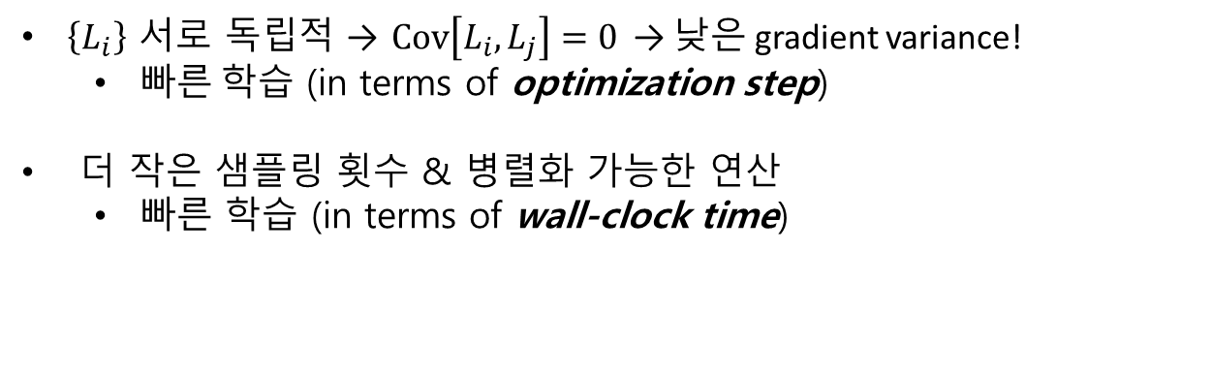
VD-Part 1: Local Reparameterization Trick
$LRT$의 장점?
$\left\{L_{i}\right\}$ 서로 독립적 → $Cov\left[L_{i}, L_{j}\right]=0$ → 낮은 gradient variance!
빠른 학습 (in terms of optimization step)
더 작은 샘플링 횟수 & 병렬화 가능한 연산
빠른 학습 (in terms of wall-clock time)
$$ε$$
$$ε$$
$$ε$$
$$ε$$
$$ζ$$
x $m$
Global noise
Weight noise
Local noise
Activation/Units noise

Slide 34
VD-Part 2
지금까지..
SGVB에서 사용 가능한 효율적인 테크닉: LRT
이제부터..
Dropout을 variational method로 재해석!
Varational dropout (with LRT)

Slide 35


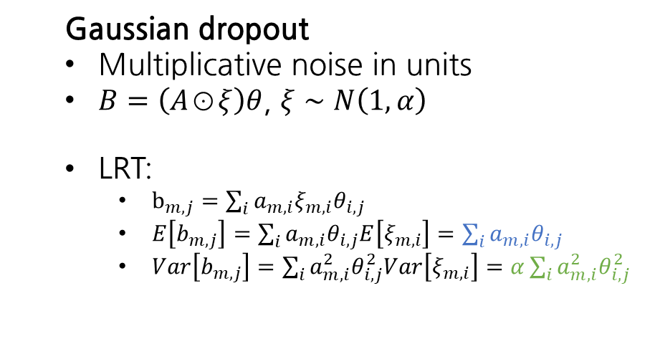
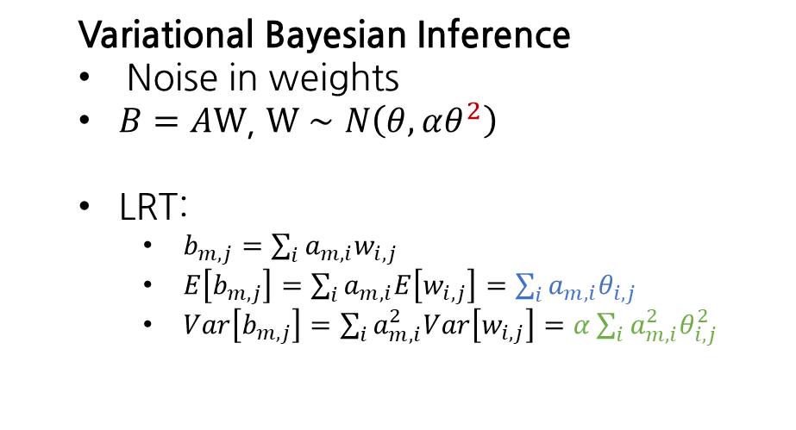
VD-Part 2: Reinterpretation of GD as VD
Dropout과 variational method의 관계
Gaussian dropout
Multiplicative noise in units
$B=\left(A\text{⊙}ξ\right)θ$, $ξ∼N\left(1,α\right)$
LRT:
$b_{m,j}=\sum_{i}{a_{m,i}ξ_{m,i}θ_{i,j}}$
$E\left[b_{m,j}\right]=\sum_{i}{a_{m,i}θ_{i,j}E\left[ξ_{m,i}\right]}=\sum_{i}{a_{m,i}θ_{i,j}}$
$Var\left[b_{m,j}\right]=\sum_{i}{a_{m,i}^{2}θ_{i,j}^{2}Var\left[ξ_{m,i}\right]}=α\sum_{i}{a_{m,i}^{2}θ_{i,j}^{2}}$
Variational Bayesian Inference
Noise in weights
$B=A\text{W}$, $W∼N\left(θ, αθ^{2}\right)$
LRT:
$b_{m,j}=\sum_{i}{a_{m,i}w_{i,j}}$
$E\left[b_{m,j}\right]=\sum_{i}{a_{m,i}E\left[w_{i,j}\right]}=\sum_{i}{a_{m,i}θ_{i,j}}$
$Var\left[b_{m,j}\right]=\sum_{i}{a_{m,i}^{2}Var\left[w_{i,j}\right]}=α\sum_{i}{a_{m,i}^{2}θ_{i,j}^{2}}$
mean
Multiplicative noise
If
*직접적 증명은 논문 appendix B 참조.
then

Slide 36









VD-Part 2: Reinterpretation of GD as VD
VD with LRT
$$i$$
$$j$$
$$j$$
$$A$$
$$θ$$
$$γ$$
$$m$$
$$∙$$
$$=$$
$$j$$
$$j$$
$$\frac{1}{2}$$
$$γ$$
$$δ$$
$$ζ$$
$$B$$
squared
$$\text{+}$$
$$\text{⊙}$$
$$=$$
squared
$$i$$
$$j$$
$$j$$
$$A^{2}$$
$${ θ}^{2}$$
$$α$$
$$δ$$
$$m$$
$$∙$$
$$=$$
$$\text{⊙}$$

Slide 37





VD-Part 2: Reinterpretation of GD as VD
VD with LRT
$$i$$
$$j$$
$$j$$
$$A$$
$$θ$$
$$γ$$
$$m$$
$$∙$$
$$=$$
$$j$$
$$j$$
$$\frac{1}{2}$$
$$γ$$
$$δ$$
$$ζ$$
$$B$$
squared
$$\text{+}$$
$$\text{⊙}$$
$$=$$
$$i$$
$$j$$
$$j$$
$$A^{2}$$
$$logσ^{2}$$
$$δ$$
$$m$$
$$∙$$
$$=$$
$$exp$$
$$θ$$
$$√α$$
$$σ$$
$$\text{⊙}$$
$$=$$

Slide 38

VD-Part 2: Reinterpretation of GD as VD
VD with LRT
$$i$$
$$j$$
$$j$$
$$A$$
$$θ$$
$$γ$$
$$m$$
$$∙$$
$$=$$
$$j$$
$$j$$
$$\frac{1}{2}$$
$$γ$$
$$δ$$
$$ζ$$
$$B$$
squared
$$\text{+}$$
$$\text{⊙}$$
$$=$$
squared
$$i$$
$$j$$
$$j$$
$$A^{2}$$
$${ θ}^{2}$$
$$α$$
$$δ$$
$$m$$
$$∙$$
$$=$$
$$\text{⊙}$$
$$\text{⊙}$$
$$β$$

Slide 39


VD-Part 2: Reinterpretation of GD as VD
VD with LRT
$$i$$
$$j$$
$$j$$
$$A$$
$$θ$$
$$θ_{β}$$
$$γ$$
$$β$$
$$m$$
$$∙$$
$$=$$
$$j$$
$$j$$
$$\frac{1}{2}$$
$$γ$$
$$δ$$
$$ζ$$
$$B$$
squared
$$\text{+}$$
$$\text{⊙}$$
$$=$$
squared
$$i$$
$$j$$
$$j$$
$$A^{2}$$
$${ θ}^{2}$$
$$α$$
$$δ$$
$$m$$
$$∙$$
Broadcasted
$$=$$
$$\text{⊙}$$

Slide 40
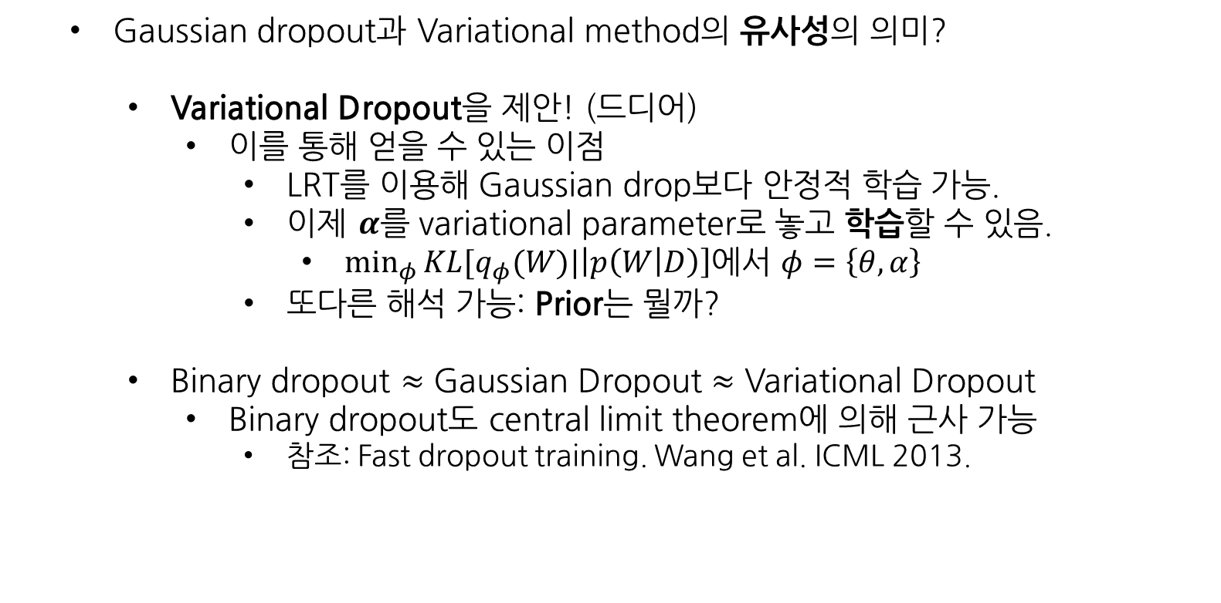
VD-Part 2: Reinterpretation of GD as VD
Gaussian dropout과 Variational method의 유사성의 의미?
Variational Dropout을 제안! (드디어)
이를 통해 얻을 수 있는 이점
LRT를 이용해 Gaussian drop보다 안정적 학습 가능.
이제 $α$를 variational parameter로 놓고 학습할 수 있음.
$\min_{φ}{KL[q_{φ}(W)|\left|p\left(W | D\right)\right]}$에서 $φ=\left\{θ,α\right\}$
또다른 해석 가능: Prior는 뭘까?
Binary dropout $≈$ Gaussian Dropout $≈$ Variational Dropout
Binary dropout도 central limit theorem에 의해 근사 가능
참조: Fast dropout training. Wang et al. ICML 2013.
mean
Multiplicative noise

Slide 41
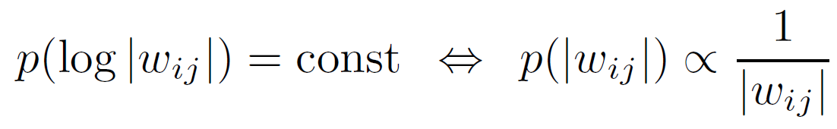
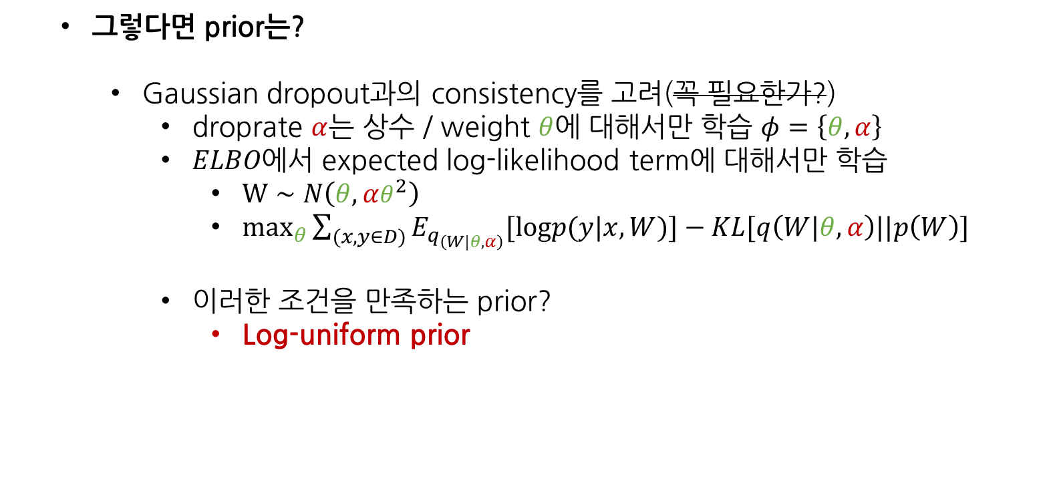

VD-Part 2: Reinterpretation of GD as VD
그렇다면 prior는?
Gaussian dropout과의 consistency를 고려(꼭 필요한가?)
droprate $α$는 상수 / weight $θ$에 대해서만 학습 $φ=\left\{θ,α\right\}$
$ELBO에$서 expected log-likelihood term에 대해서만 학습
$W∼N\left(θ, αθ^{2}\right)$
$\max_{θ}{\sum_{(x,y∈D)}{E_{q_{\left(W|θ,α\right)}}[logp(y|x,W})]−KL[q\left(W|θ,α\right)||p\left(W\right)]}$
이러한 조건을 만족하는 prior?
Log-uniform prior
Has to be Independent to $θ$(no effect),
when $α$ is fixed.

Slide 42
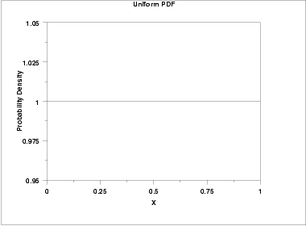
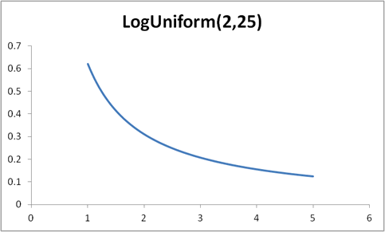


VD-Part 2: Reinterpretation of GD as VD
Log-uniform distribution의 성질
$$log⁡(X)$$
$$X$$
Zero 근처에서 높은 density → weight에 적용할 경우 sparsity 유도
*MDL(Maximum Description Length) 관점으로 해석:
weight를 floating point format으로 변환 시 log-uniform distribution을 따를 경우,
중요한 digit의 숫자를 최적으로 하여 압축 가능. weight의 크기를 제한하는 효과. (논문참조)

Slide 43
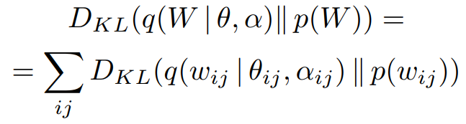
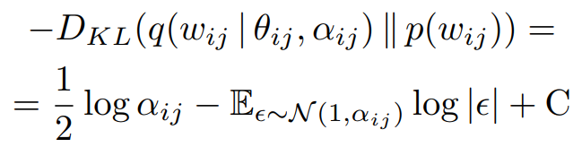

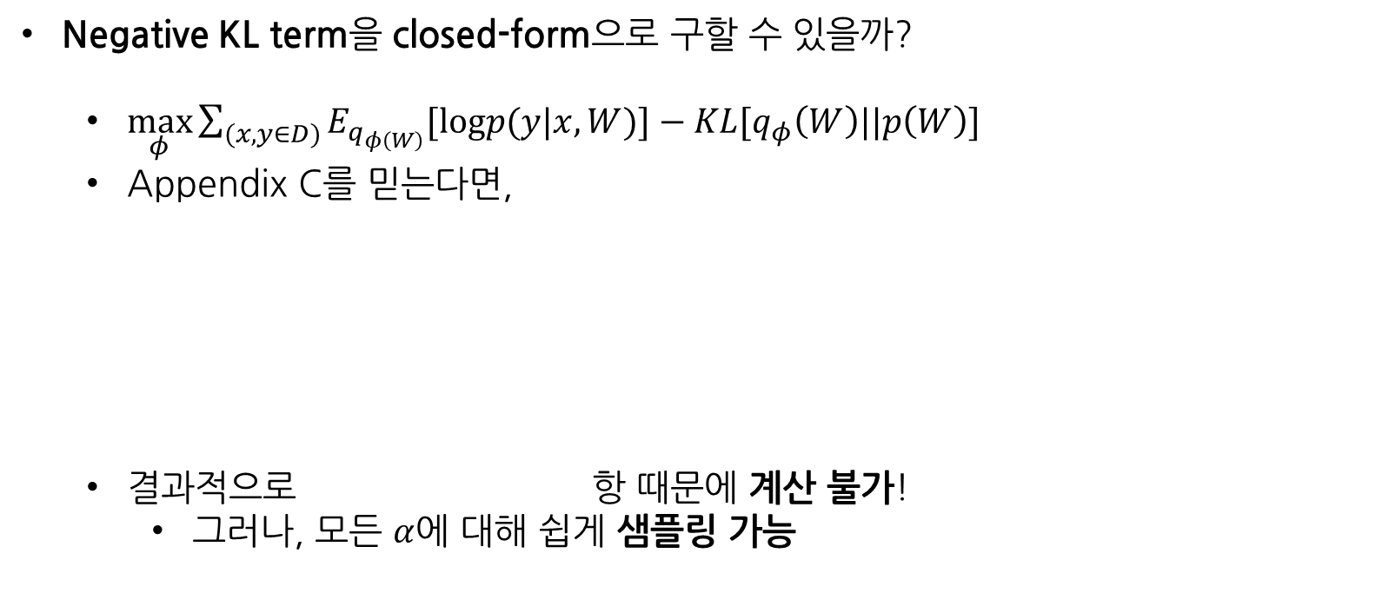
VD-Part 2: Reinterpretation of GD as VD
Negative KL term을 closed-form으로 구할 수 있을까?
$\max_{φ}{\sum_{(x,y∈D)}{E_{q_{φ\left(W\right)}}[logp(y|x,W})]−KL[q_{φ}\left(W\right)||p\left(W\right)]}$
Appendix C를 믿는다면,
결과적으로 항 때문에 계산 불가!
그러나, 모든 $α$에 대해 쉽게 샘플링 가능
Analytically intractable
$θ에$ independent

Slide 44
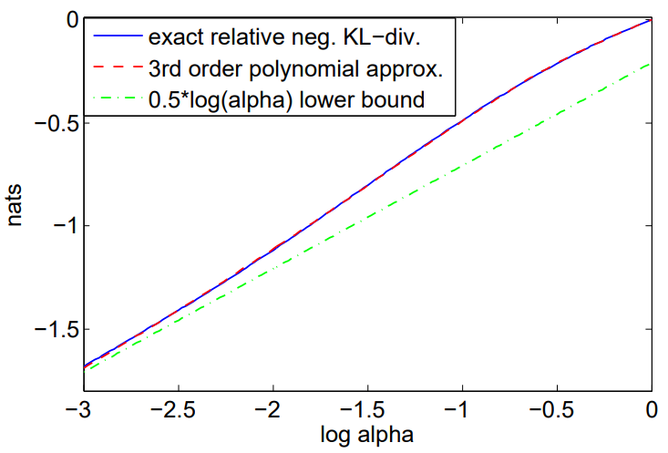
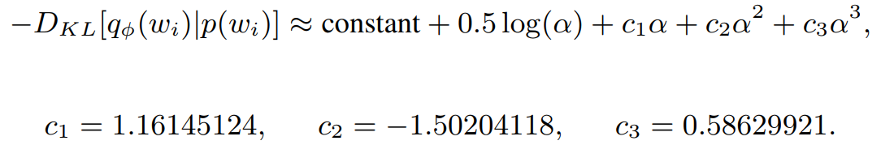



VD-Part 2: Reinterpretation of GD as VD
계산할 수 없다면 많이 샘플링해서 근사하자!
(1) 3차 다항식으로 근사:
(2) 더 간단한 lower bound:
$≥0$ 이므로,
제한: $α≤1$ , $p≤0.5$ $\left(α=\frac{1−p}{p}\right)$
이유? $α$가 클때, large gradient variance → local minima
$logα=0$ 일 때,
$KL=0$ 이 되도록 C 설정
Intractable
Approximated
→ 완전히 drop $(p=1)$불가능!

Slide 45
Big Picture
Binary
dropout
Gaussian
dropout
Sparse
Variational
dropout
Variational
dropout
Bayesian NN /
Variational Inference

Slide 46

Sparse VD:
VD에서 무엇이 추가 되었나?
기본전$제: α$에서 $α_{i,j}로$ 확장 (weight별 독립적인 droprate 학습)
Additive Noise Reparameterization (1)
Gradient variance를 줄이기 위한 새로운 테크닉
Approximation of the KL Divergence (2)
$α의$ 범위에 제한(e.g. $α≤1$) 없이 학습
$α→∞$ / $p→1$ : 항상 drop / 제거 가능
기타 등등
결과적으로?
매우 sparse한 network 학습
Bayesian pruning으로의 연결

Slide 47







Sparse VD: Additive Noise Reparametrization
VD에서의 문제점:
Droprate $α$가 큰 영역에서 $θ$에 대한 gradient variance가 매우 큼
해결방법:
새로운 변수 도입
실제로는 $α$대신에 $log⁡σ^{2}$를 학습 → 학습 안정
네트워크 output 자체를 $log⁡σ^{2}$값으로 해석
$w=θ+exp\left(\log{σ^{2}}\right)⋅ε$
$$θ_{ij}+θ_{ij}∙\sqrt{α_{ij}}∙ε_{ij}$$
New variable
$α가$ 궁금하면 $θ$와의 관계에서 역으로 계산.
$σ$값 자체는 $θ$와 무관!

Slide 48
Sparse VD: Additive Noise Reparametrization
VD with LRT
$$i$$
$$j$$
$$j$$
$$A$$
$$θ$$
$$γ$$
$$m$$
$$∙$$
$$=$$
$$j$$
$$j$$
$$\frac{1}{2}$$
$$γ$$
$$δ$$
$$ζ$$
$$B$$
squared
$$\text{+}$$
$$\text{⊙}$$
$$=$$
squared
$$i$$
$$j$$
$$j$$
$$A^{2}$$
$${ θ}^{2}$$
$$α$$
$$δ$$
$$m$$
$$∙$$
$$=$$
$$\text{⊙}$$

Slide 49
Sparse VD: Additive Noise Reparametrization
VD with LRT + ANRT
$$i$$
$$j$$
$$j$$
$$A$$
$$θ$$
$$γ$$
$$m$$
$$∙$$
$$=$$
$$j$$
$$j$$
$$\frac{1}{2}$$
$$γ$$
$$δ$$
$$ζ$$
$$B$$
squared
$$\text{+}$$
$$\text{⊙}$$
$$=$$
$$i$$
$$j$$
$$j$$
$$A^{2}$$
$$logσ^{2}$$
$$δ$$
$$m$$
$$∙$$
$$=$$
$$exp$$
$$θ$$
$$√α$$
$$σ$$
$$\text{⊙}$$
$$=$$

Slide 50






Sparse VD: Approximation of the KL term
KL term approximation: 모든 $α$ 영역에서 더 정확한 근사
기$존1: 0.5\log\left(α\right)+c_{1}α$+$c_{2}α^{2}$+$c_{3}α^{3}$
기$존2: 0.5\log\left(α\right)$
새롭게 제안
사실상 Heuristic한 방법을 사용
$−0.5\log\left(1+α^{−1}\right)$를 먼저 설정
남은 차이가 sigmoid와 비슷하다는 점에 착안하여 근사 함수 디자인

Slide 51

Sparse VD: Sparsity
$α$를 droprate $p$관점에서 본다면?
$α→∞$ : $p→1$ 이므로 항상 drop / 제거 가능
$α$를 $w_{ij}$에 더해지는 multiplicative noise관점에서 본다면?
$α→∞$ : 무한대의 noise / 완전한 random / 상쇄시켜야 함 $θ_{ij}$ $→0$

Slide 52




Sparse VD: For convolution layers
Sparse VD for FC layers:
By additive reparam. trick
$$δ_{mj}=α_{ij}\sum_{i=1}^{I}{a_{mi}^{2}}θ_{ij}^{2}=\sum_{i=1}^{I}{a_{mi}^{2}}σ_{ij}^{2}$$
$$α_{ij}θ_{ij}^{2}=σ_{ij}^{2}$$
Sparse VD for Conv layers:

Slide 53

Sparse VD: Empirical Observations
Test time에는?
실제 완전히 드랍되는 경우는 없으므로 $α$에 대한 thresholding이 필요
Expected log likelihood term보다 KL term이 지배적인 경우가 더 일반적
초반에 급격하게 높은 sparsity로 수렴하여 학습에 실패
해결책? Pretraining or Scaling term 사용
Prior 없이도 학습이 가능
사전 지식없이 데이터만 보고 variance를 fitting시킬 수 있음

Slide 54
Big Picture
Binary
dropout
Gaussian
dropout
Sparse
Variational
dropout
Variational
dropout
Bayesian NN /
Variational Inference

Slide 55
Implementation
논문저자 공개 (Theano, Lasagne)
https://github.com/senya-ashukha/variational-dropout-sparsifies-dnn
다른 논문에서 활용 (TF / 저자 참여 / by Google AI research / 바로 사용하기 어려움)
https://github.com/google-research/google-research/tree/master/state_of_sparsity
개인 repository (TF / 미검증)
https://github.com/cjratcliff/variational-dropout (in progress)
https://github.com/BayesWatch/tf-variational-dropout (incomplete)

Slide 56
Any questions?

